Slide 1
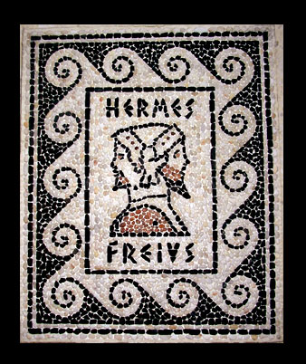

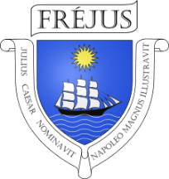
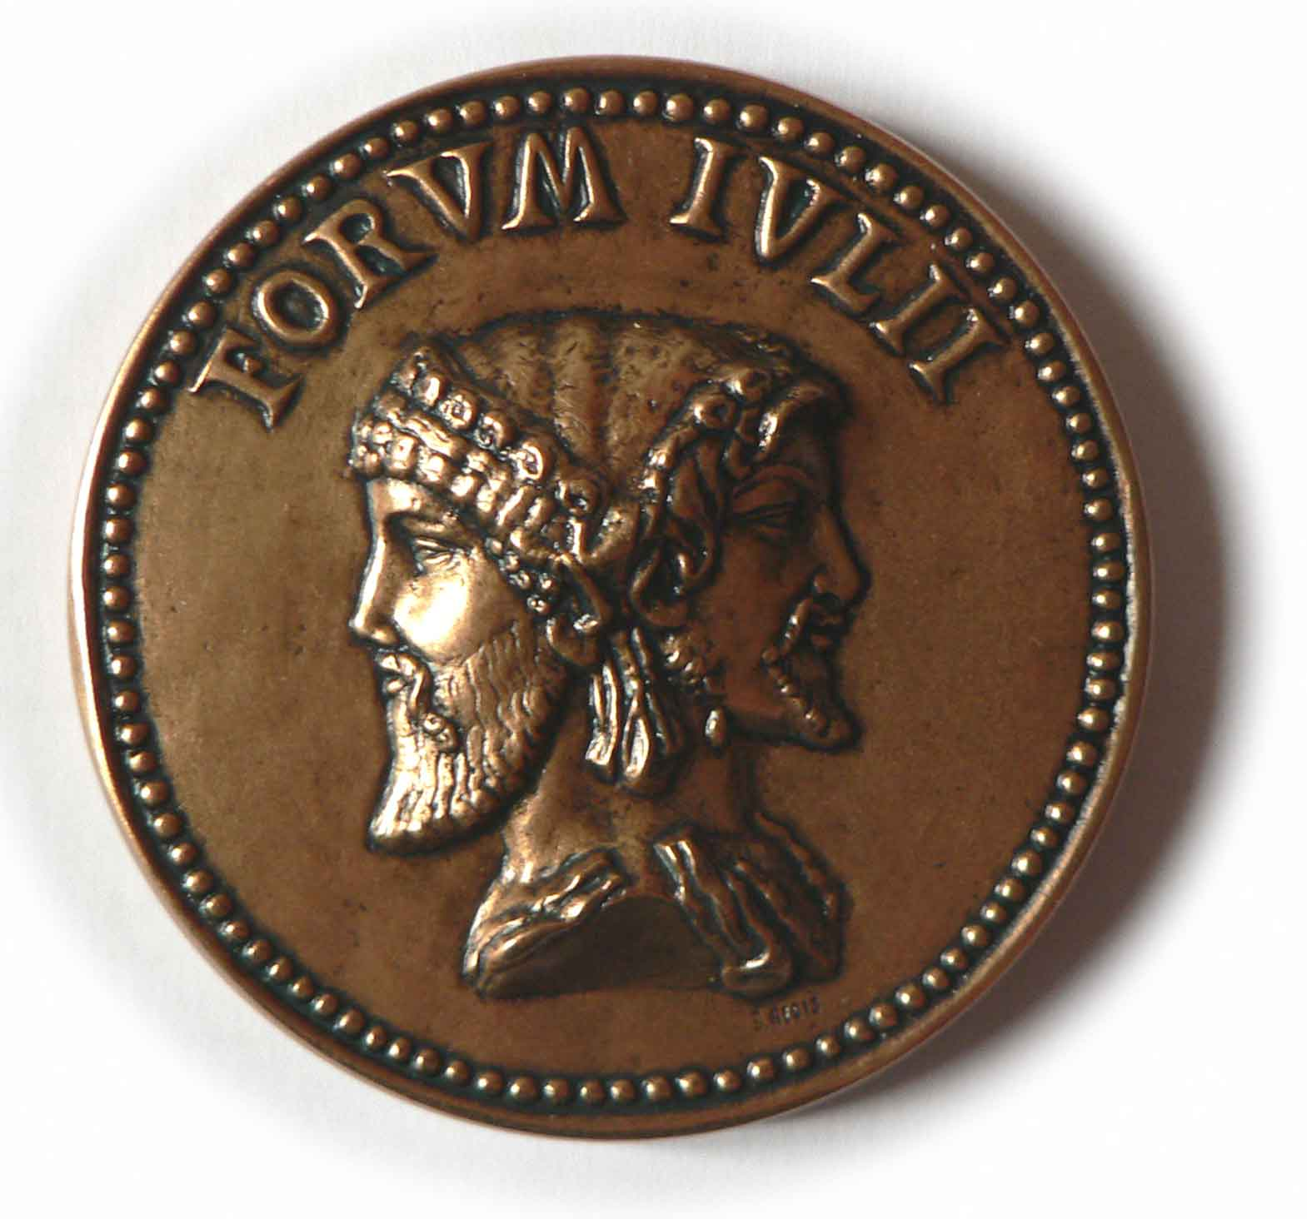


Visite
De
Fréjus

Slide 2
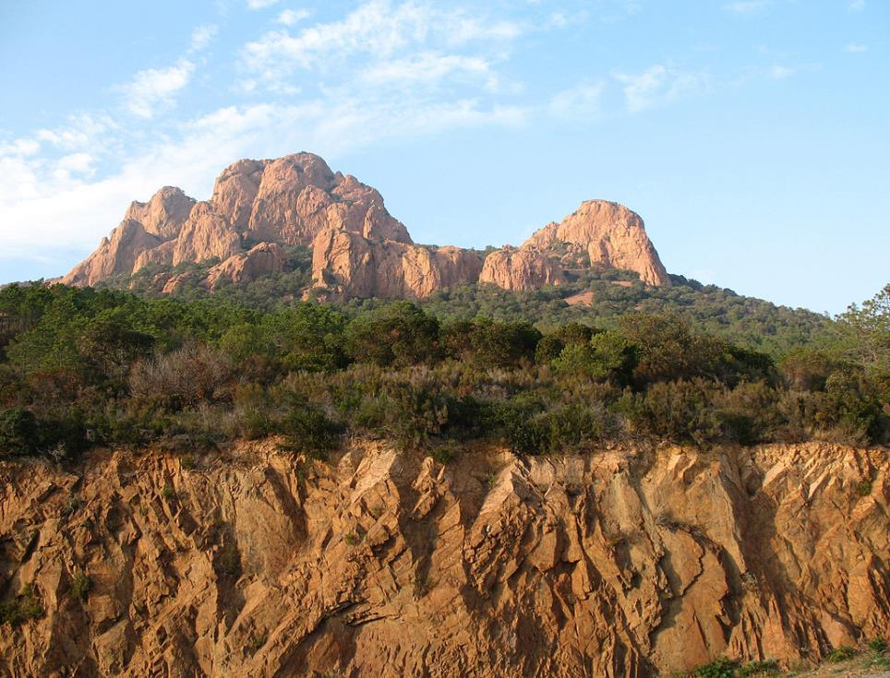
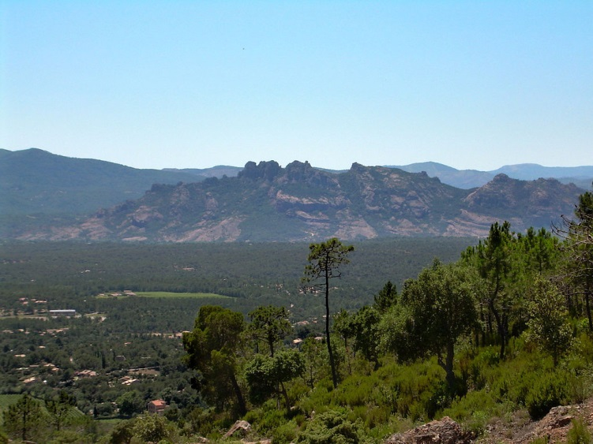
Entre Maures et Estérel

Slide 3
Commune française située dans le département du Var, sur les bords de la Méditerranée l’embouchure de l’Argens et du Reyran,
À l’origine , ville romaine fondée en 49 av. J.-C. pour s’opposer à la toute-puissance
e Massilia, puis colonie voulue par Auguste en 27 av. J.-C. sous le nom de Colonia
Octaviorum
Équipée sous Tibère, elle déclina jusqu’au IVe siècle date de la constitution de
l’évêché, deuxième de France après Lyon
Fréjus est la 4e ville du Var avec une population de 52 532 habitants

Slide 4
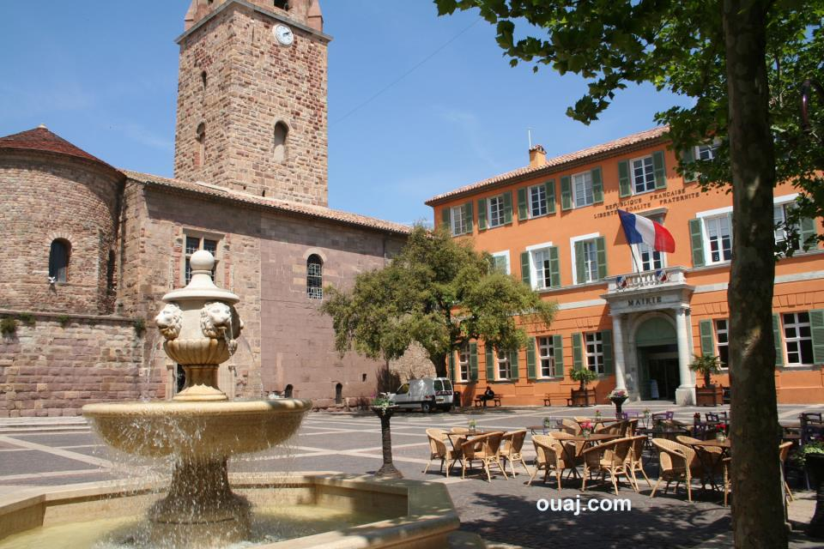

Slide 5
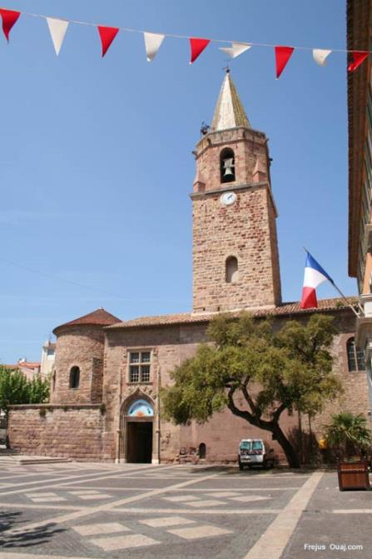
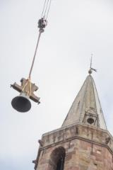
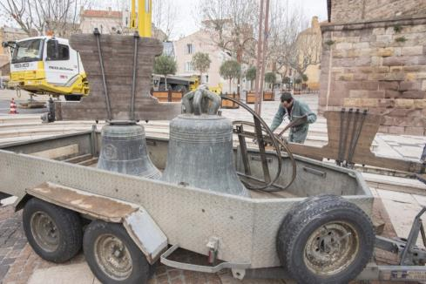
Les cloches s’envolent pour être rénovées
Cathédrale Sainte Léonce

Slide 6
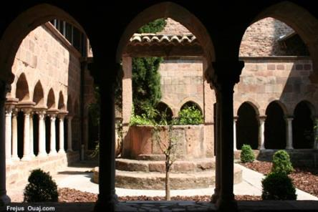
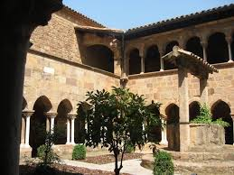
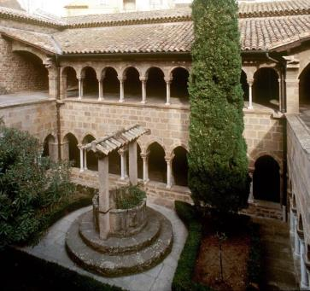
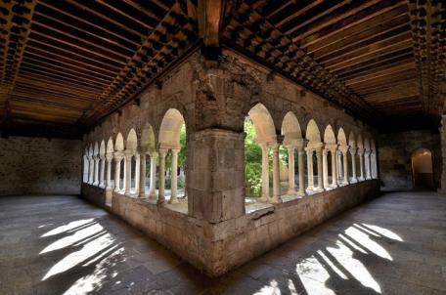
Cloitre de la Cathédrale

Slide 7
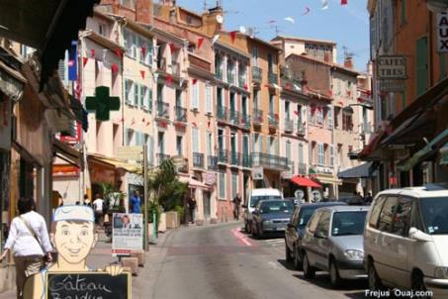
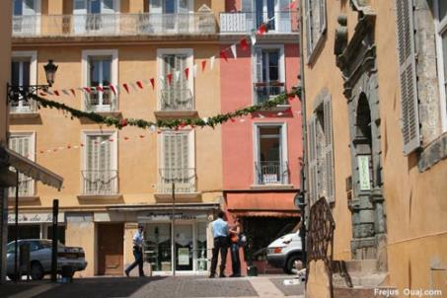
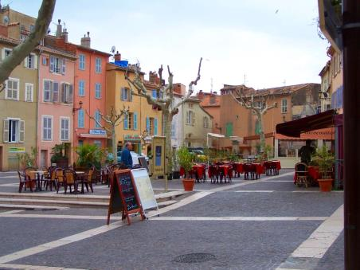
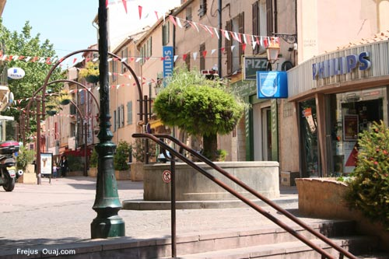
Centre ville

Slide 8
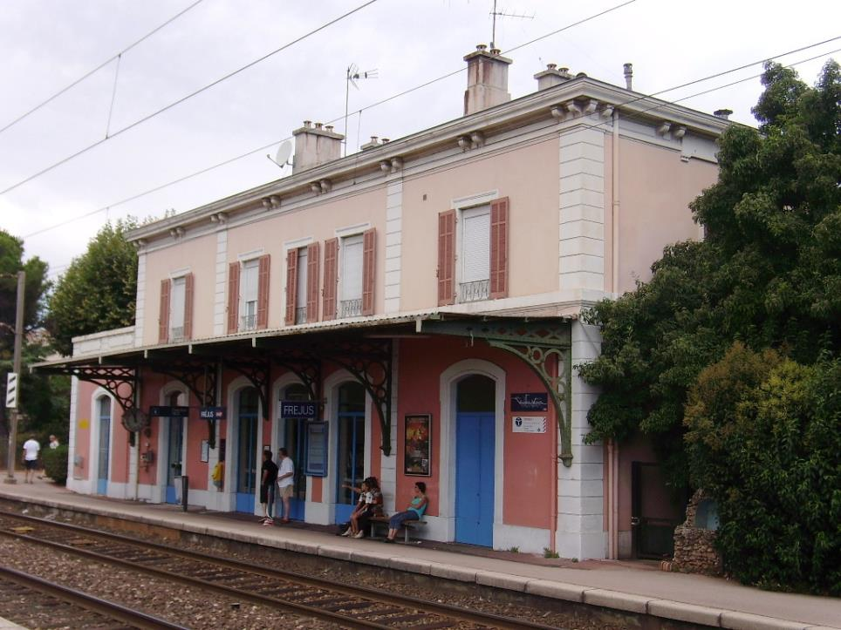
La Gare ou j’ai débarqué en février 54

Slide 9
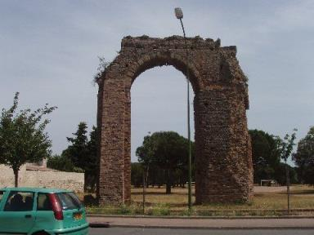
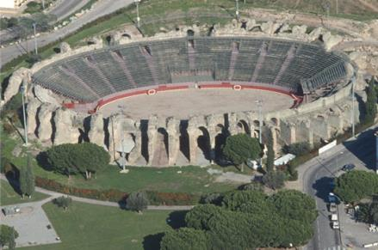
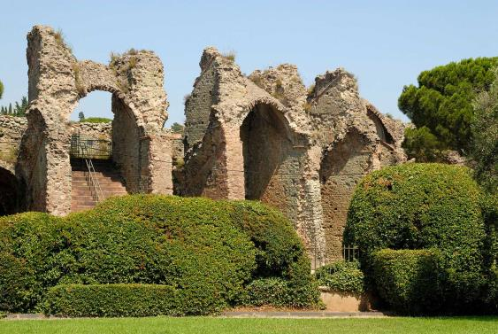
Arènes de Fréjus

Slide 10
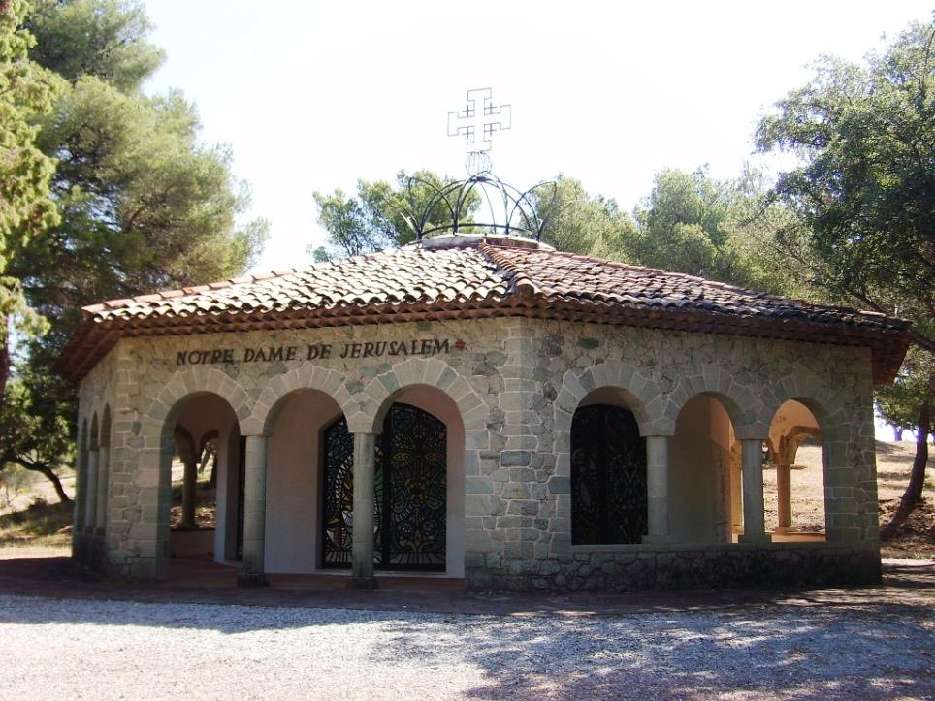

Slide 11
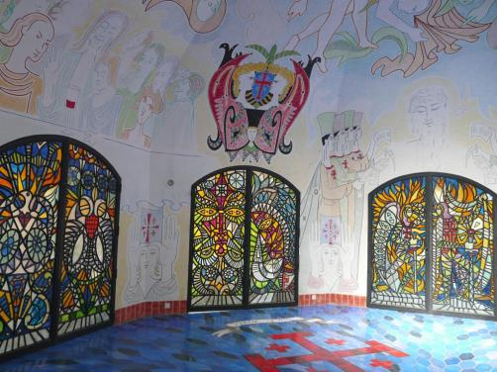
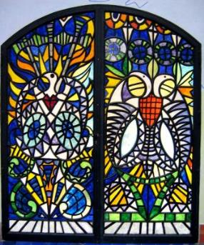
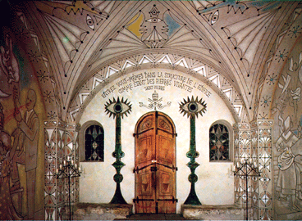
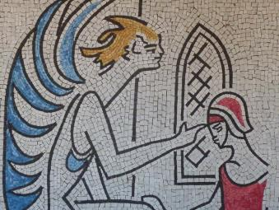

Slide 12
La chapelle Notre-Dame-de-Jérusalem est une chapelle catholique du diocèse de Fréjus-Toulon.
À l'origine de la chapelle on retrouve Jean Martinon, un banquier niçois qui souhaite une chapelle privée pour les habitants du quartier de la Tour de Mare de Fréjus, un quartier qu'il a imaginé comme une « cité idéale » pour abriter une population d'artistes.
Il fait appel à Jean Cocteau pour concevoir les plans et surtout la décoration de la chapelle. Cocteau est assisté par l'architecte Jean Triquenot. Le peintre niçois Raymond Moretti sera également un collaborateur, de même que le céramiste Roger Pelissier¹.
La mort prématurée du poète le 11 octobre 1963 interrompt la réalisation de l'ouvrage (la première pierre a été posée le 24 février). Ce sera un proche de Cocteau, Édouard Dermit, qui réalisera les peintures et les fresques d'après les croquis de Cocteau.
Le monument est octogonal. Les fresques représentent la Passion du Christ. À la table de la Cène, parmi les apôtres, on reconnaît Cocteau et son ami Jean Marais. On trouve également un autre thème sur les murs, celui de l'ordre de l'Ordre du Saint-Sépulcre ; on peut d'ailleurs lire à l'entrée de la chapelle la devise des croisés : « Dieu le veut ».

Slide 13
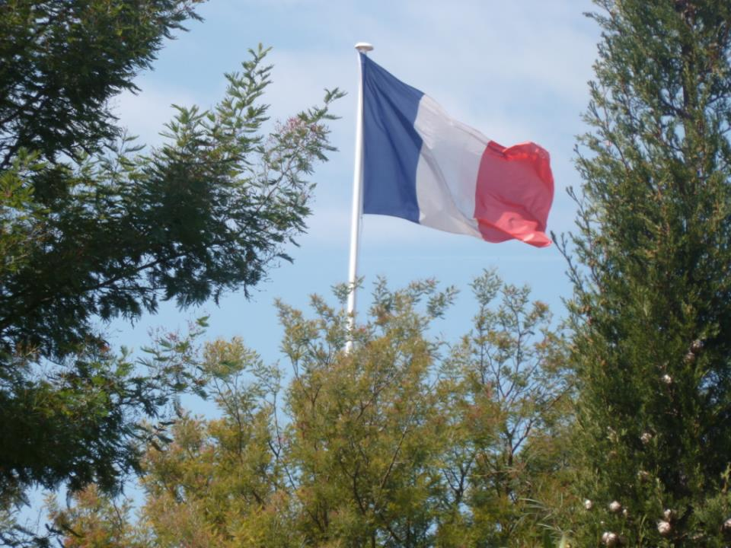

Slide 14
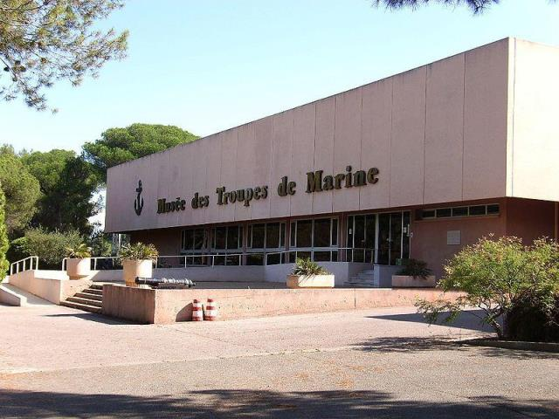
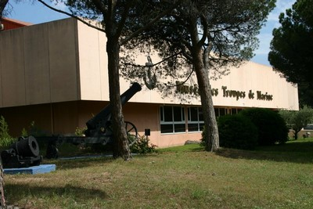
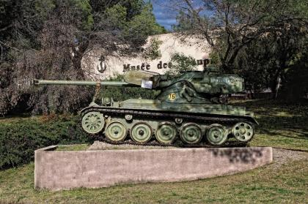

Slide 15
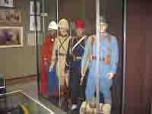
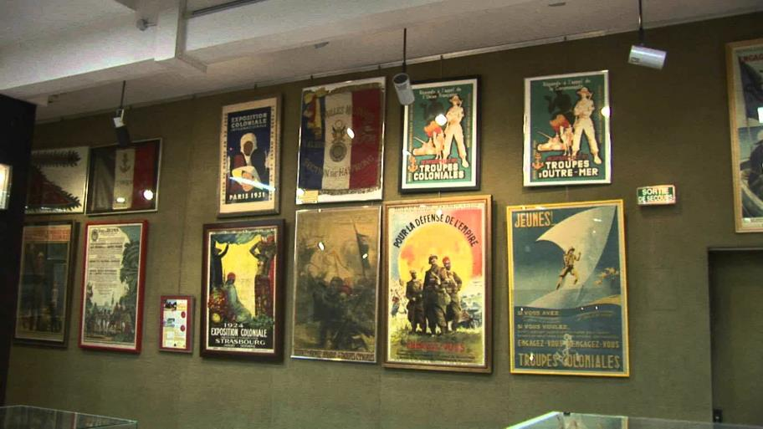

Slide 16
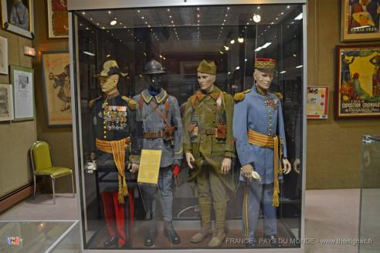
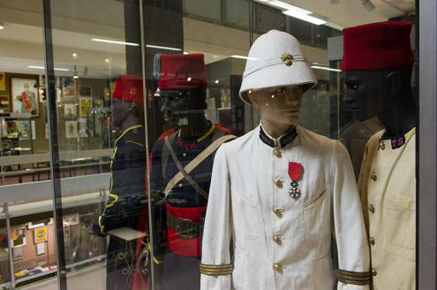
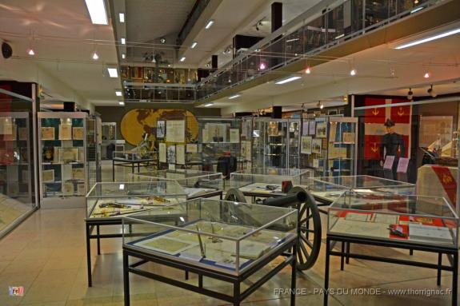

Slide 17
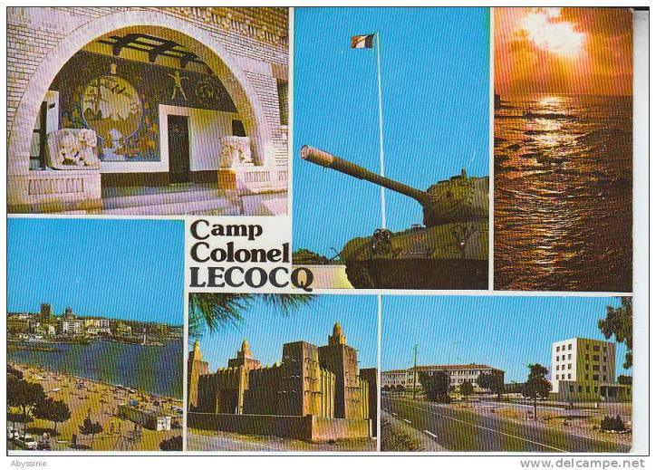
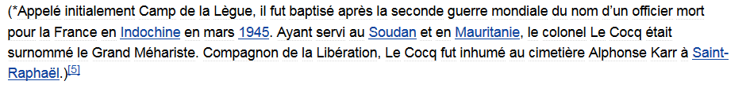

Slide 18
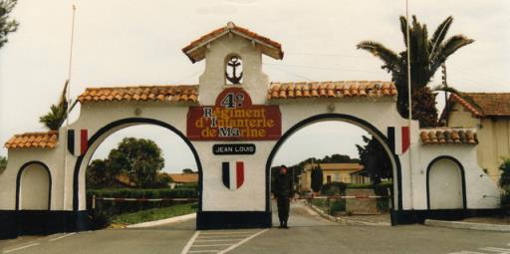
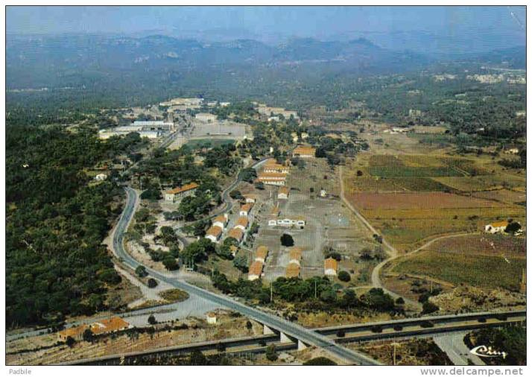


Slide 19
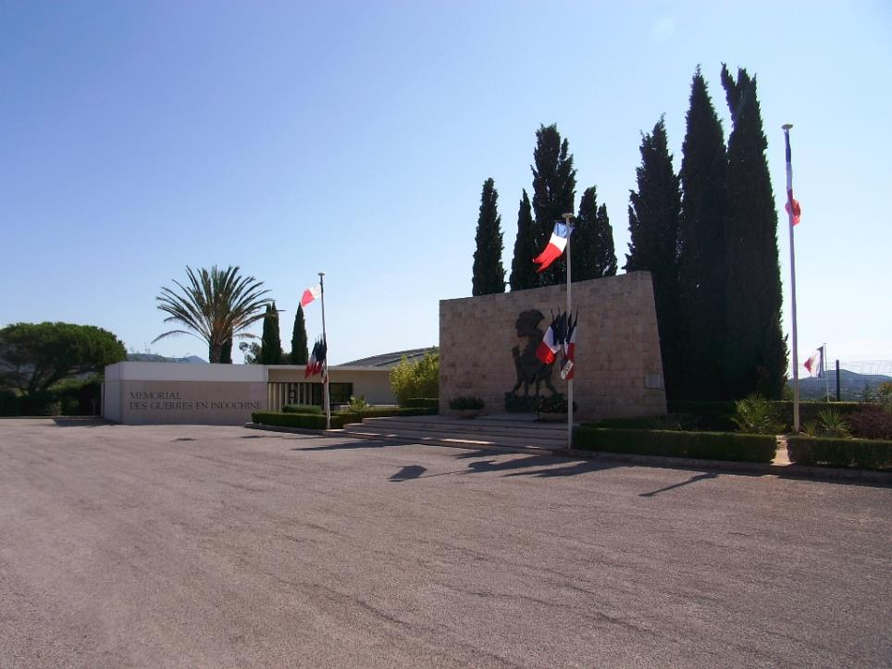
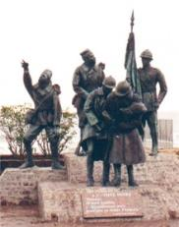

Slide 20
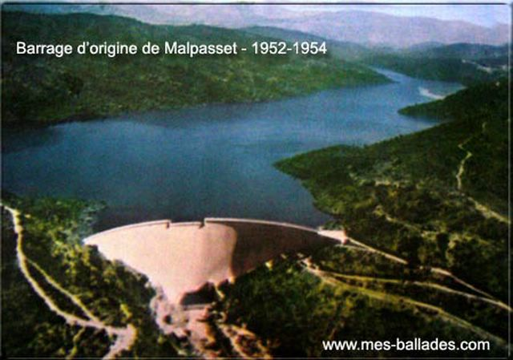

Slide 21
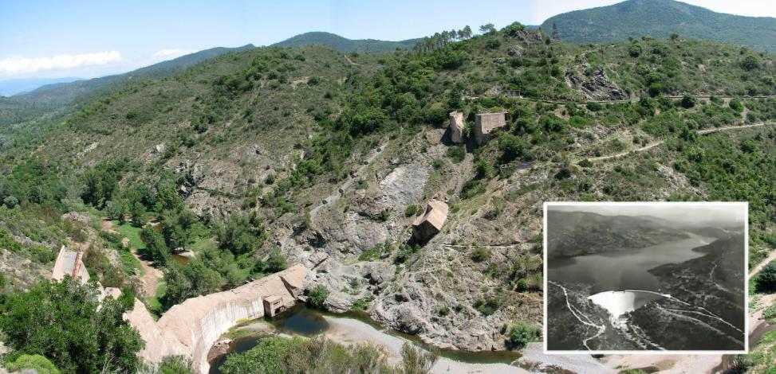
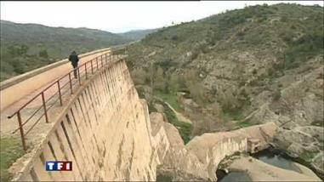
Le Barrage de Malpasset qui a endeuillé
FREJUS le 02 décembre 1959

Slide 22
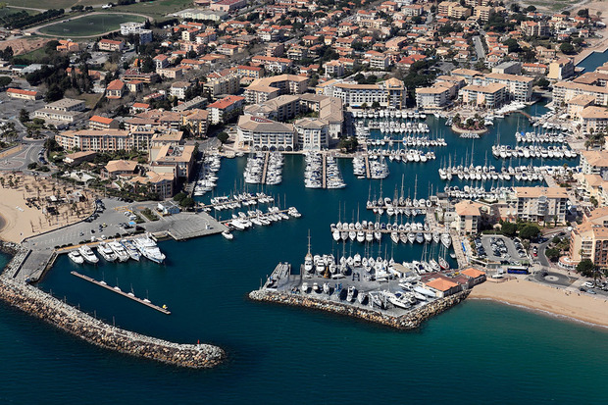

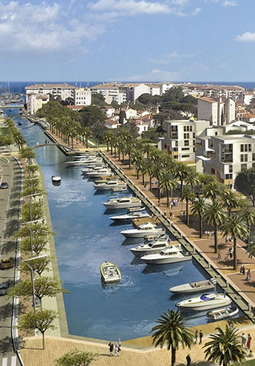
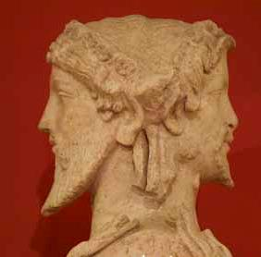

Slide 23

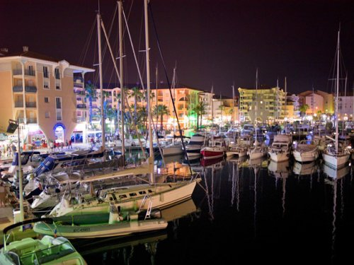
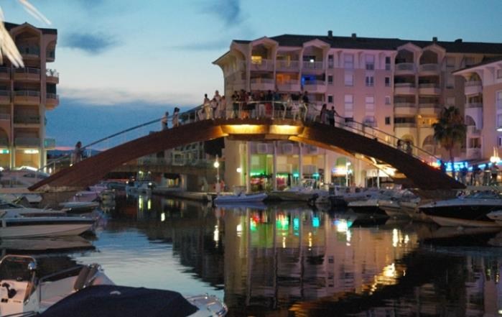
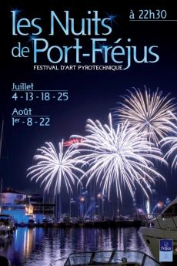

Slide 24


Slide 25
Dans l’antiquité, Forum Julli était un port important dont l’étendue allait jusqu’au coeur historique actuel, du côté de la Lanterne d’Auguste. Port romain réputé pour son activité maritime, les marécages auront malheureusement raison de lui au fil du temps…
Cependant, en 1989, Port-Fréjus renaît de ses cendres. Le rêve peut ainsi (re)devenir une réalité.
S’engager sur le chemin de l’acte II de Port-Fréjus, c’était relever un défi non moins important : celui de valoriser et enrichir un si précieux héritage. 20 ans plus tard, c’est sous un nouveau souffle et un grand dynamisme que Port-Fréjus II voit le jour. Parfaite conjugaison d’histoire et de modernité, cet immense canal de plus de 400 mètres renoue avec son passé et s’étire jusqu’aux portes du cœur historique, ce qui permet à la mer de retrouver ses terres…

Slide 26


Slide 27





Slide 28





